Slide 1
Bölüm 4: İş Parçacığı (Thread)

Slide 2
İçerik Değişimi
CPUyu bir processten alıp diğerine ver
Bir processin PCB içinde tutulan contexti (içeriği)
Zamanlayıcı tarafından yapılır
Şunları yapar:
  eski processin PCBsini kaydeder;
  yeni processin PCBsini yükler;
İçerik Değişimi masraflıdır (1-1000 mikro saniye)
  Bu arada hiçbir iş yapılamaz (tamamen ek yüktür)
  Bottleneck (Dargeçit) durumuna gelebilir
  Real life analogy? (Gerçek hayattan örnek)
    Farklı derslerin ödevleri arasında gidip gelmeniz
Donanım desteği gerektirir
Operating Systems

Slide 3
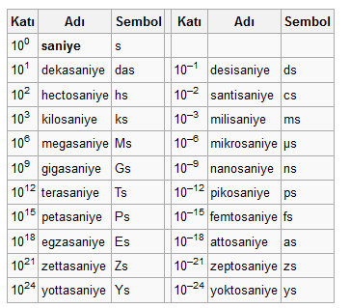

Slide 4
İşlem İçerik Değişimi
PCB-0
OS jobs
PCB-1
Interrupt/system call
exec
PCB-0’ı kaydet
idle
PCB-1’den geri yükle
idle
Interrupt/
System call
exec
PCB-1’e kaydet
idle
PCB-0’den geri yükle
exec
Operating Systems

Slide 5
İş Parçacığı-Thread
Genleneksel işletim sistemlerinde, her sürecin belirli bir adres uzayı vardır. Bu adres uzayında yapması gerekli olan işlemleri kendisi işlemcide çalışırken yapar.
İşlemci aynı anda sadece tek bir komut(instruction) çalıştırabilir.
İşlemcide çalışacak olan süreç seçildikten sonra işlemcide belirli bir süreye kadar çalışır.
Bazen aynı adres uzayında başka bir ifadeyle aynı süreç içerisinde aynı programın farklı bölümleri (iş parçacığı thread) paralel olarak çalıştırılabilir.
Bu şekilde aynı süreç içerisinde birden fazla süreç parçacıkları paralel olarak işlem yaparlar.
Bu modele iş parçacığı modeli denilir..
İş Parçacığı(thread) kavramının bize getirdiği, aynı süreç ortamında çoklu çalıştırma(execution-yürütme ) işleminin yerine getirilmesidir.

Slide 6
İş Parçacığı-Thread
Belli bir işleme bağlıdır.
Bağlı bulundukları işlemin adres boşluğunu kullanırlar.
Kendi program sayacına sahiptirler.
Gerçekleştirilen prosedürler için kendi adres ve yerel değişkenlere sahiptirler.
İşletim sistemi kaynaklarını paylaşırlar.

Slide 7

Single and Multithreaded İşlemler

Slide 8
Her İş Parçacığı kendi çalışma içeriğine sahip olmasına rağmen işlemin adres alanını paylaşırlar. Bunun anlamı işlemin tüm iş parçacıkları birbirlerinin alanını okuyup yazabilirler.

Slide 9
Faydaları
Cevap verebilirlik: Örneğin bir web browserda bir görüntü yüklenirken başka bir iş parçacığı kullanıcının başka işlemleri aynı anda yapmasına izin verir.
Kaynak Paylaşımı: Varsayılan olarak, bir iş parçacığı ait oldukları işlemin kaynaklarının ve belleğini paylaşır.
Ekonomi: İşlem yaratmak bir iş parçacığı yaratmaya göre daha maliyetli bir iştir. İşlem yaratmak, bir iş parçacığı yaratmaktan daha uzun sürer. bir iş parçacığı yaratmak ve aralarında geçiş yapmak daha az maliyetlidir.
Çok işlemci Yapılarının Verimliliği: Bir çok işlemci mimarisinde, multitred yapıların faydaları kat kat artırılabilir.

Slide 10

Multithreaded Server Mimarisi

Slide 11
Multithreaded Server Mimarisi
Server gibi çok kullanıcıya hizmet etmesi gereken bir sistem düşünelim.
Server her istek aldığında yeni bir işlem oluşturme yaklaşımı kullanıldığında, zaman alıcı ve kaynakları yoğun olarak kullanan bir olay gerçekleşmiş olur.
Oysa olayı çoklu işlem parçacığı ile çözmek daha iyi bir yaklaşımdır.
İstemciyi isteklerini dinleyen iş parçacığı oluşturulması ve bir işlem içerisinde çoklu tred kullanımı yaygındır.
Bir istek yapıldığında, yerine başka bir işlem oluşturmak yerine, sunucu isteğe hizmet edecek ve ek isteklerini dinlemeye devam etmek için yeni bir tred oluşturur.

Slide 12
Multicore Programlama
Sistem tasarımında yeni bir eğilim, tek bir çip üzerinde birden fazla işlem çekirdeği yerleştirmek olmuştur.
Bu çekirdekler her bir işletim sistemi için ayrı bir işlemci olarak görünür.
Multithreaded programlama çoklu çekirdek ve geliştirilmiş eşzamanlılık daha verimli kullanılması için bir mekanizma sağlar.
Dört iş parçacığına sahip bir uygulama düşünün.
Tek bir bilgisayar çekirdekli bir sistemde bir defada bir iş parçacığı yürütebilirsiniz
Çoklu çekirdek bir sistem, ancak, eşzamanlılık sistemi her bir çekirdek için ayrı bir iş parçacığı atayabilirsiniz
Bu da iş parçacıklarının paralel olarak çalışabileceği anlamına gelir.

Slide 13
Multicore Programlama
Multicore sistemlerde programcılar aşağıdaki konulara dikkat etmelidirler.
Faaliyetleri Bölme (Dividing activities ) Eşzamanlı görevler ayrılabilir alanları bulmak ve böylece bireysel çekirdekler üzerine paralel çalışabilecek uygulamaları bulmayı içermektedir.
Denge (Balance): Paralel olarak çalıştırılabilir görevleri tespit ederken, programcıların görevleri tredler arasında eşit değerde dağıtması gerekir.
Data splitting: veriler de görevler gibi ayrı çekirdeklere bölünmeli ve iş parçacıkları tarafından erişilebilir ve işlem yapılabilir hale getirilmelidir.
Data dependency
Görevler tarafından erişilen verileri iki veya daha fazla görevler arasında bağımlılıklar için kontrol edilmelidir. Bir görevin başka bir veriye bağlı olması durumunda, programcılar görevleri yürütme, veri bağımlılığı karşılamak için senkronize olduğundan emin olmalıdır
Testing and debugging Çoklu çekirdek üzerine paralel çalışan programların, çok farklı uygulama yolları vardır. Bu tür programlarda Test ve hata ayıklama daha zordur.

Slide 14
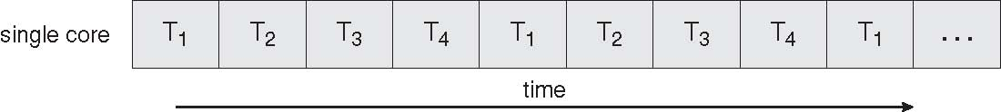
Tek çekirdekli Sistemde Eşzamanlı Yürütme

Slide 15
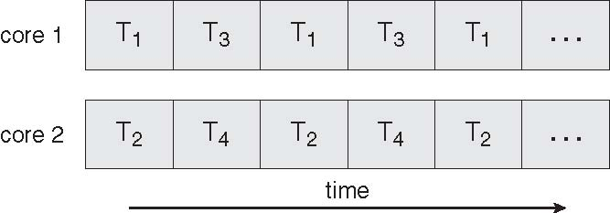
Çok çekirdekli sistemde Paralel yürütme

Slide 16
Kullanıcı İş Parçacıkları (User Threads)
İş Parçacığı yönetimi kullanıcı seviyesindeki tred kütüphanesi ile gerçekleştirilir
Çekirdek, kullanıcı tredlerinin farkında değildir.
Yaratılması ve yönetilmesi hızlıdır.
3 Temel tred kütüphanesi
  POSIX Pthreads
  Win32 threads
  Java threads

Slide 17
Kullanıcı İş Parçacıkları
Bu yöntemde thread mekanizması kullanıcı uzayında çalışmaktadır. Çekirdek, çalışan bir süreç içerisindeki threadlerden habersizdir ve bu sürece tek thread'li gibidavranır.
Bu yöntem işletim sisteminin kendisi Thread leri desteklemese dahi gerçekleştirilebilir.
Bu yöntemde threadleri yöneten prosedürler vardır.(thread_create,thread_exit,... gibi) (pthread kütüphanesi)
Her süreç kendi içerisindeki thread bilgisini tutan bir tabloya sahiptir. Bu tabloya thread tablosu denilir.
Her sürecin kendi thread zamanlama(thread scheduler) algoritması olabilir.
Bir thread bloklandığında, aynı süreç içerisindeki tüm threadler ve süreç bloklanır.

Slide 18
Kernel İş Parçacıkları
İşletim sistemi tarafından desteklenirler.
Tredler üzerindeki tüm işlemler kernel’da gerçekleşir.
Examples
  Windows XP/2000
  Solaris
  Linux
  Tru64 UNIX
  Mac OS X

Slide 19
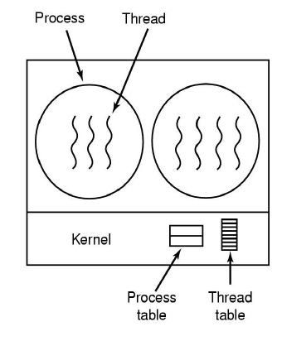
Kernel İş Parçacıkları
Çekirdek süreçleri nasıl yöneteceğini bilir ve threadlerden haberdardır.
Her süreç için thread tablosu kullanılmaz.
Genel bir thread tablosu bulunur.
Çekirdekte tüm threadlerin bilgisi saklanır.
Bir thread yeni bir thread oluşturmak ya da yok etmek isterse, sistem çağrısı yapar.
Çok fazla thread oluşturma ve silme, sistem çağrıları ile gerçekleştirildiği için ağır bir yük getirir ve performansın düşmesine yol açar.

Slide 20
Multithreading Modeleri
Modern işletim sistemlerinden çoğu hem kullanıcı hem de çekirdek işlemciklerini destekler. Bu nedenle modern işletim sistemlerinin kullandıkları çeşitli Multithreading modelleri vardır.
Çoğa Bir (Many-to-One)
Bire Bir (One-to-One)
Çoğa Çok (Many-to-Many)

Slide 21
Çoğa Bir (Many-to-One)
Bir çok kullanıcı tredini tek bir kernel tredine map eder.
Tred yönetimi kullanıcı alanında yapılı
  Many user-level threads mapped to single kernel thread
Örnek:
  Solaris Green Threads
  GNU Portable Threads
Any disadvantages?
  All block when one blocks
  All run on 1 CPU

Slide 22
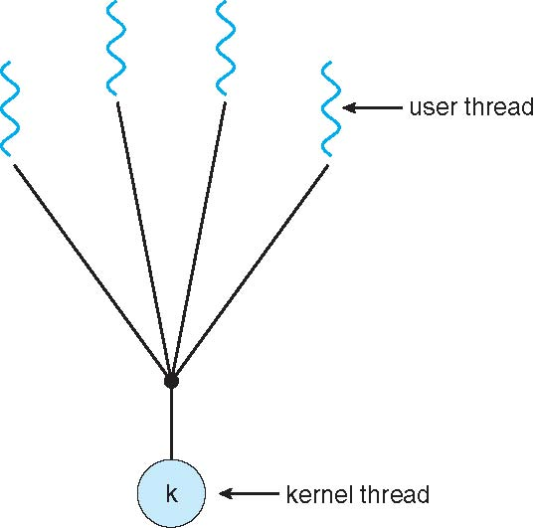
Çoğa Bir (Many-to-One) Model

Slide 23
Bire Bir (One-to-One)
Her kullanıcı tredini bir kernel tredine map eder.
Many-to-one modeline göre daha fazla eş zamanlılık sağlar.
Birden çok tredin çokluişlemciler üzerinde çalışabilmesine olanak tanır.
Bu modelde, bir kullanıcı tredi yaratılması, uygun kernel tredin yaratılması da gereklidir.
Örnekleri
  Examples
  Windows NT/XP/2000
  Linux
  Solaris 9 and later
Any disadvantages?
  Overhead for creating threads
  Many operating systems limit number of threads

Slide 24
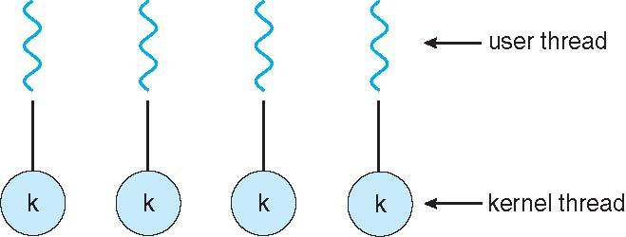
Bire Bir (One-to-One) Model

Slide 25
Çoğa Çok (Many-to-Many) Model
Birden çok kullanıcı tredini eşit sayıda ya da daha az sayıda kernel tredine çoklar.
Uygulama geliştiriciye istediği kadar tred yaratma şansı verir.
Eş zamanlılık doğru olarak uygulanmış olmaz. Çünkü kernel belirli bir zamanda yalnızca bir tredi düzenleyebilir.
  One-to-one model daha iyi bir eş zamanlılık sağlarken, kullanıcı bir uygulamada çok fazla sayıda tred yaratmamalıdır.
  Many-to-many modeli ise tüm bu kısıtlamalardan kurtulmuştur. Uygulama geliştiriciler istedikleri kadar kullanıcı prosesi yaratabilirler. Aynı zamanda ne zaman bir tred blok sistem çağrısı gerçekleştirirse, kernel işletim için başka bir tred düzenleyebilir
Solaris prior to version 9
Windows NT/2000 with the ThreadFiber package

Slide 26

Çoğa Çok (Many-to-Many) Model

Slide 27
Threading Konuları
fork() ve exec() sistem çağrıları
Thread iptali
Thread havuzu
Thread- özel veri

Slide 28

fork() ve exec()
Fork () prosesin yeni ve özdeş bir kopyasını oluşturmaktadır.
  Does fork() duplicate only the calling thread or all threads?
Bazı UNIX sistemlerde fork()un ik farklı türü bulunmaktadır.
exec() usually replaces all threads with new program
exec fonksiyonları prosesin başka bir program olarak çalışmaya devam etmesini sağlamaktadır.
fork1()
fork2()

Slide 29
Thread İptali
Bitmeden önce bir tread in sonlandırılması (Örneğin veritabanında sorgu yapan çoklu tread lerden birisinin sonucu bulması ve diğerlerinin çalışmasına gerek kalmaması)
E.g., two cooperating threads, one discovers an error
Two general approaches:
  Asenkron İptal: Hedef tread, başka bir thread aracılığı ile derhal sonlandırılır.
  Ertelenen İptal: Hedef tread bir iptal olup olmadığını preyodik olarak kontrol eder.
  Why is this an issue?
  What if a thread is in the middle of
    Allocating resources
    Performing I/O
    Updating a shared data structure

Slide 30
Thread Havuzu
Web Server Örneğini ele alalım
Her bağlantı için:
  Yeni bir işlem yaratılması
    yavaş ve verimsiz bir kullanım
  Yeni bir tread yaratılması daha doğru
2.seçenek hala bazı sorunlar içermektedir:
  Thread oluşturma ve iptal etmenin getirdiği yük
  Thread sadece o bağlantı için kullanılmış olacak
  sınırsız sayıda thread sonucu web sunucusu çökebilir
Daha iyi çözüm: sabit bir boyut bir tread havuzu (genellikle) kullanımı

Slide 31
Thread Havuzu
  Havuzda treadler boş olarak beklerler(idle)
  İstek gelir:
    Havuzda bir tread Uyandırma
    Bu isteği atama
    Bu tamamlandığında, havuza geri döner
  Havuz tread yoksa , bekleme durumu oluşur.
  Avantajları:
  Genellikle mevcut bir tread uyandırmak yeni bir tane oluşturmaktan daha hızlıdır
  Uygulamada thread sayısı havuz boyutu ile sınırlı kalır
  Daha karmaşık sistemlerde dinamik olarak havuzu boyutunu daha uygundur.

Slide 32
Thread- Özel Veri
Her thread in kendine özel veri kopyasının olmasına izin verir.
Korumayı sağlamak için kullanılır
  Örneğin kullanıcı bankanın veritabanı server ına bağlandığında
  Server işlemi cevap verir ve her hesaba ulaşmak için erişimi vardır.
  Birçok kişi aynı anda hesaplarına erişmekte olabilir.
  Thread ler kişilerin hesaplarına ulaşmak ve görüntülemek için atanır.
  Using thread-specific data limits (unintentional or erroneous) access by other threads

Slide 33
Win- Threads
Win32 API si microsoft işletim sistemleri için birincil API dir.
Bir windows uygulaması her prosesin bir yada daha çok tred içerebileceği birbirinden ayrı prosesleri işletir.
Win 2000, one-to-one mimarisini kullanır. Her kullanıcı seviyeli tred uygun bir kernel tredine map edilir.
Bir prosese ait her tred, prosesin sanal adres alanına erişebilir.
Tredin genel bileşenleri:
  Tred’i belirten tekil bir tred ID
  İşlemcinin durumunu belirtir bir register set
  Tred kullanıcı modunda çalışırken kullanılan bir kullanıcı yığını. Benzer olarak her tred aynı zamanda bir kernel yığınına sahiptir. Ve bu yığın tred kernel modunda çalışırken kullanılır.
  Bir çok run time kütüphane ile kullanılan özel bir depolama alanı ve dinamik link kütüphaneleri (DLL)

Slide 34
Windows XP Threads
Implements the one-to-one mapping
Each thread contains
  A thread id
  Register set
  Separate user and kernel stacks
  Private data storage area
The register set, stacks, and private storage area are known as the context of the threads

Slide 35
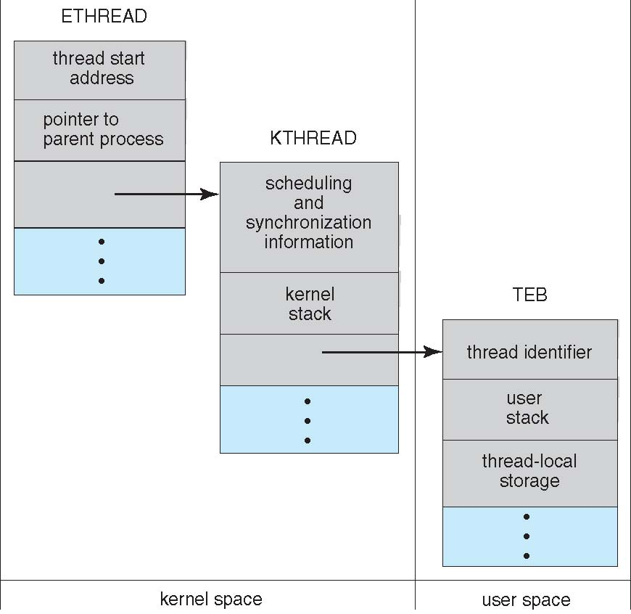
Windows XP Threads Veri Yapısı
ETHREAD—executive thread block
KTHREAD—kernel thread block
TEB—thread environment block

Slide 36
Linux Threads
Proses yaratmak → fork()
Tred yaratmak → clone sistem çağrısı
Clone, fork() fonksiyonu gibi iş yapmaktadır, yalnızca prosesin kopyasını yaratmak yerine, ilgili prosesin adres alanını kullanan ayrı bir proses yaratır.
Sistemdeki her proses için tekil bir kernel veri yapısı mevcuttur. Buna karşın, her proses için veriyi bu veri yapısında saklamak yerine; verinin saklandığı veri yapılarına işaret edilmektedir.
Linux tredler ve prosesler arasında ayrım yapmaz.

Slide 37
Java Threads
Java threads are managed by the JVM
Java threads may be created by:
  Extending Thread class
  Implementing the Runnable interface
Details in textbook

Slide 38
Should you use threads or processes?
Why use threads instead of processes?
  Faster context switch
  Easier to share data
  Uses less memory and resources
  Thread creation faster than process creation (30x faster in Solaris)
    Less things to set-up
Why use processes instead of threads?
  Different code
  Running on different machines
  Different owners
  Little communication
  Sharing memory can lead to obscure bugs

Slide 39
End of Chapter 4

Slide 40
İşlemci Planlama(cpu Schedulıng)
Mikroişlemci programlaması işletim sistemlerinin temelini oluşturmaktadır. Mikroişlemcinin işlemler arasında geçişini sağlamak bilgisayar kullanımını daha üretken yapmaktadır. Bu bölümde mikroişlemci programlamasının içeriğini ve var olan mikroişlemci planlama algoritmalarını inceleyeceğiz.

Slide 41
Temel İçerik
Çok programlı sistemlerin amacı aynı anda yürütülen işlem sayısını artırarak mikroişlemciyi maksimum etkinliğe ve üretkenliğe kavuşturmaktır. Tek işlemcili sistemlerde aynı anda sadece bir işlem yürütülebilir. Birden fazla işlem olduğunda, bunlar mikroişlemcinin işinin bitmesi için bekleyeceklerdir.
Çok programlı sistemlerde birden fazla işlem bellekte tutulabilmektedir. İşlemlerden biri bekleyeceğinde işletim sistemi işlemi mikroişlemciden uzaklaştırır ve başka bir işlemi yürütülmek üzere mikroişlemciye gönderir. Beklemesi gereken her işlem için bu yapılır.
Programlama ve plan işletim sistemi fonksiyonunun temelini oluşturur. Tabii ki, mikroişlemci de bilgisayarın en önemli parçası olduğu için onun nasıl çalışacağına dair bir programın yapılması işletim sistemi tasarımının da merkezini oluşturur.

Slide 42
İşlemci Planlama(cpu Schedulıng)
Mikroişlemci boş kaldığında işletim sistemi sırada hazır bekleyen işlemlerden birini seçerek mikroişlemciye yerleştirmektedir.
Bu seçme işlemi kısa-dönem programlayıcı tarafından yapılmaktadır.
Mikroişlemciye yerleştirilecek işlemin ilk gelen işlem olması şart değildir.
İşlemlerin sıralanması hiç sıralama kriteri düşünülmeden yapılabileceği gibi geliş sıralarına göre de sıralama yapılabilir.
Sıralama işinin yapılması için farklı programlama algoritmaları mevcuttur.

